Slide 1
Организация эмоционально благополучной среды с использованием элементов сенсорной комнаты
Качалова Мария Александровна
МБДОУ №39
педагог-психолог
г.Канск

Slide 2
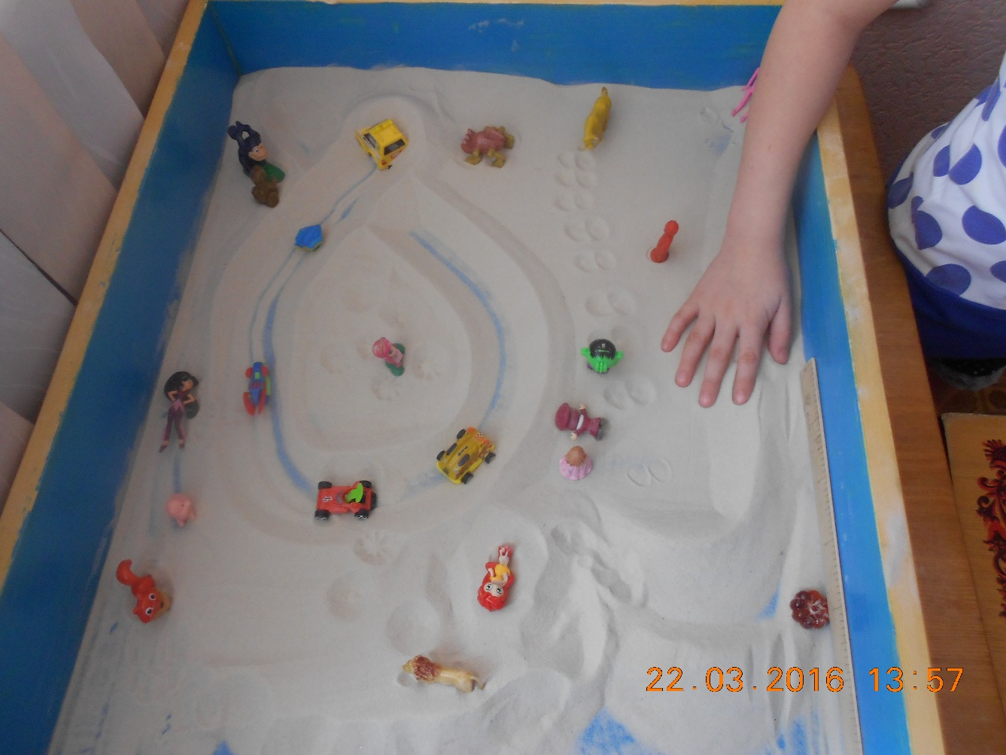

Slide 3
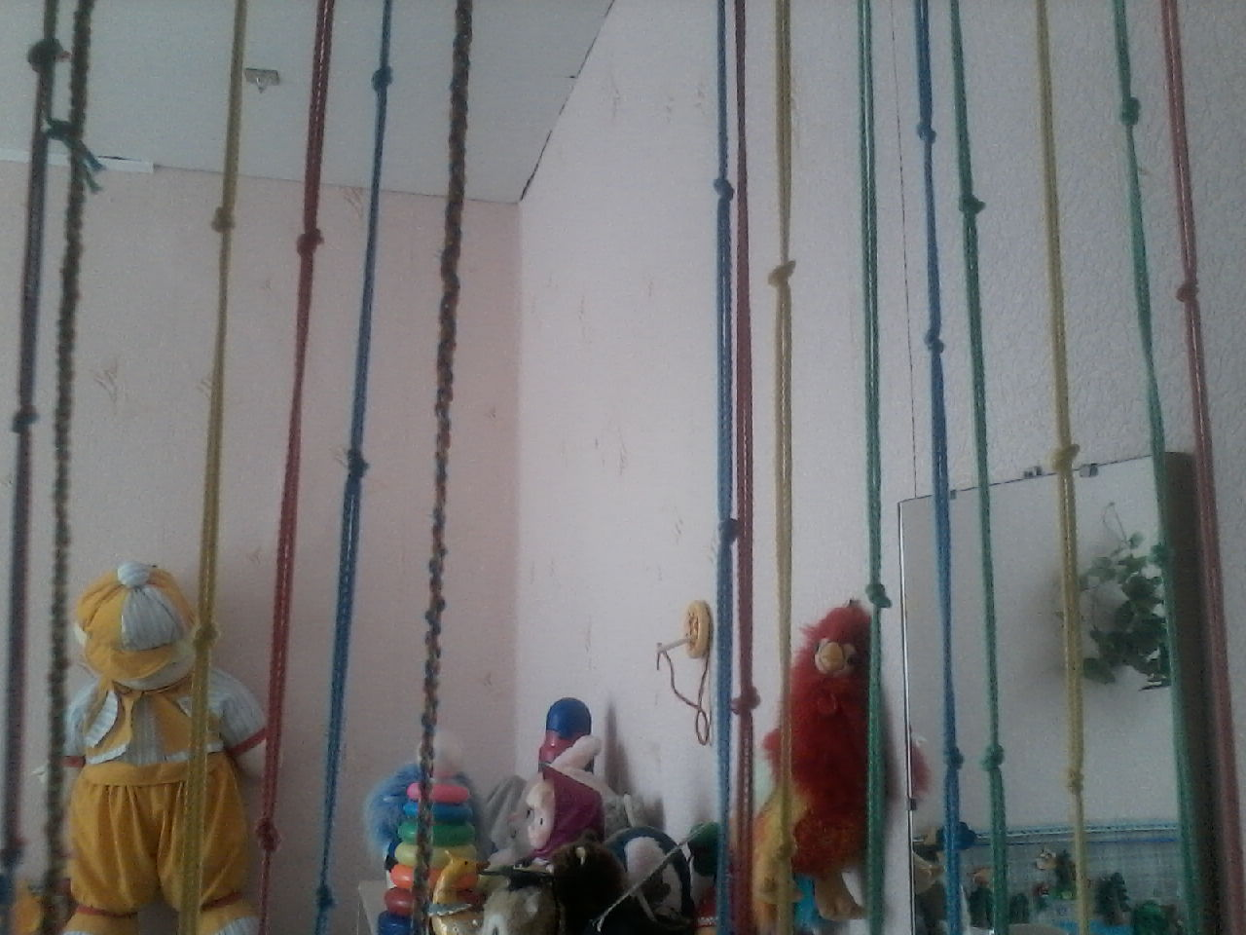

Slide 4
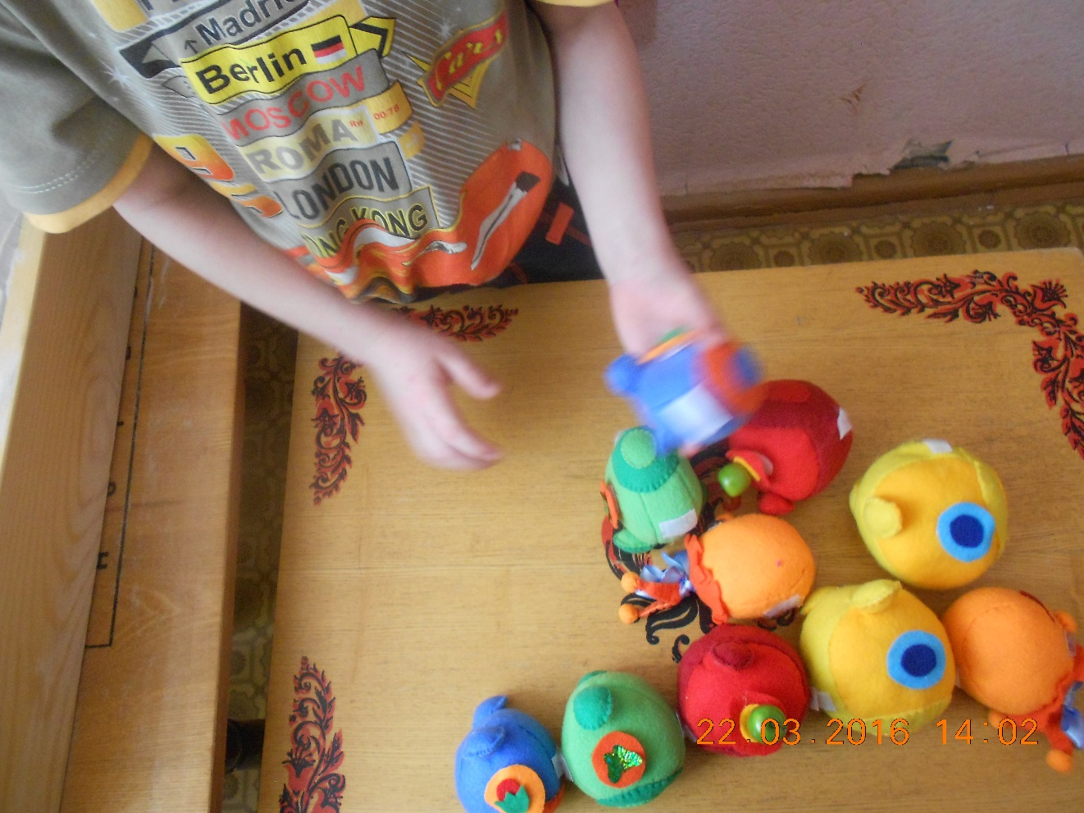
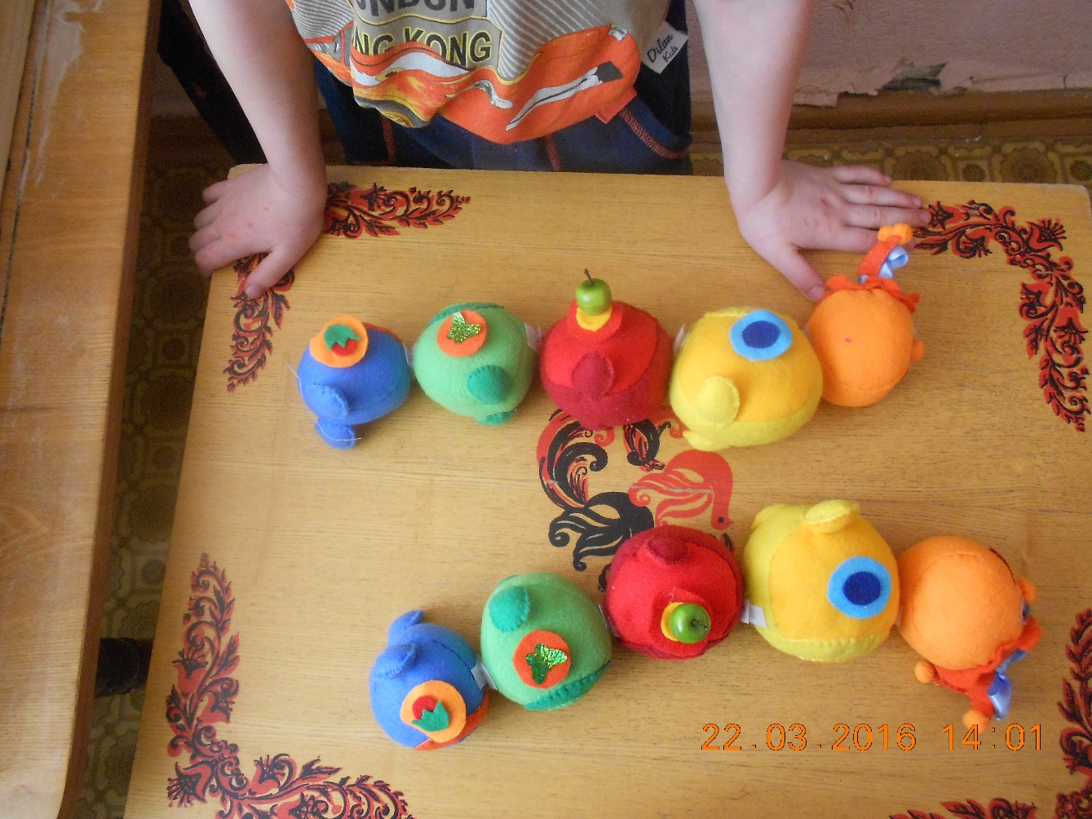
Гусеницы –близняшки Даша и Маша

Slide 5
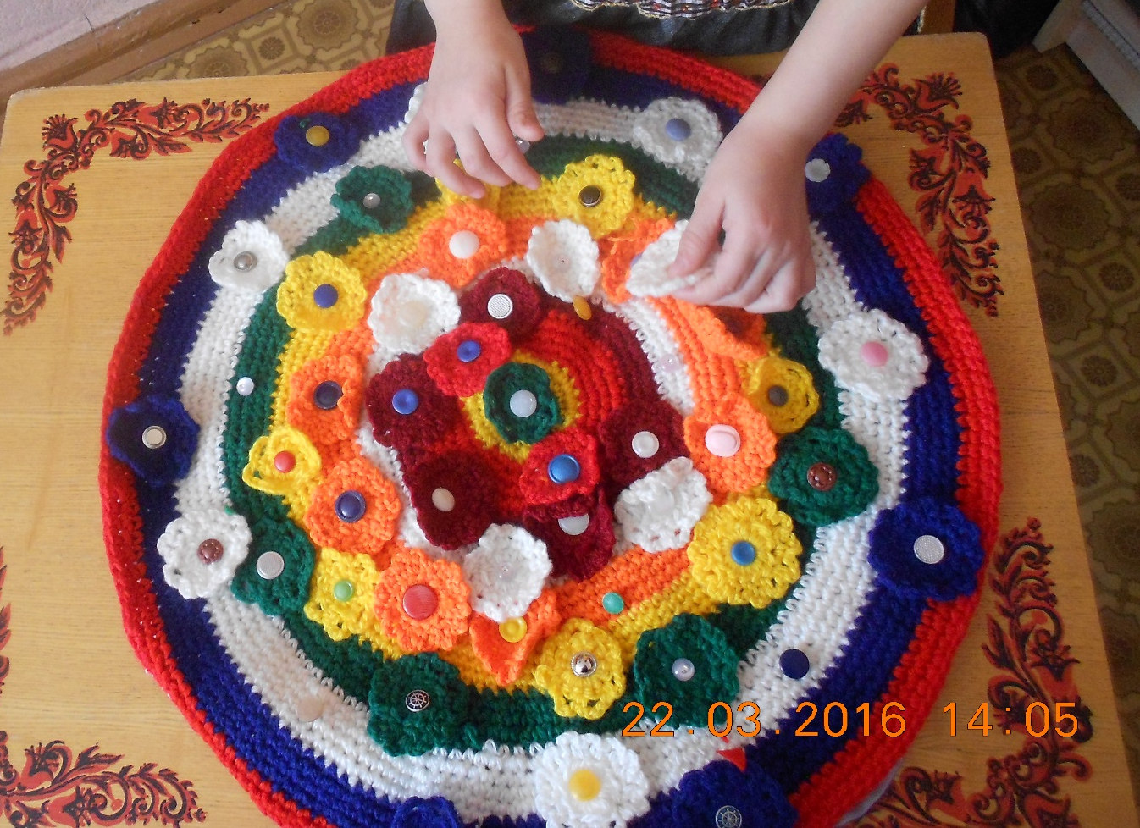
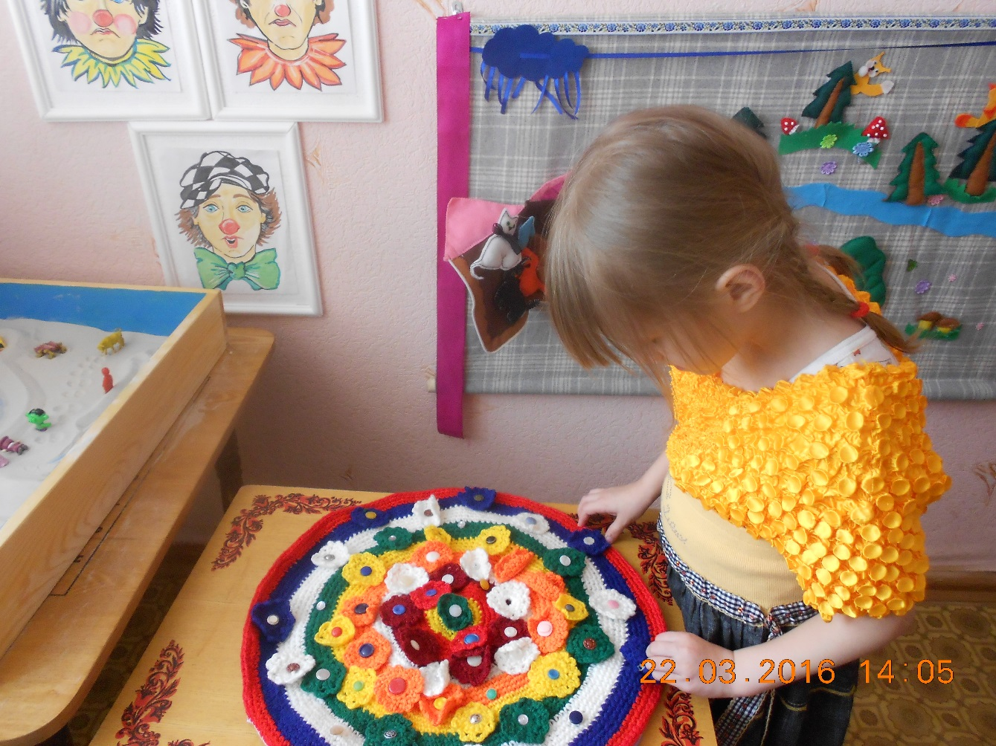
Вязанный настольный коврик

Slide 6
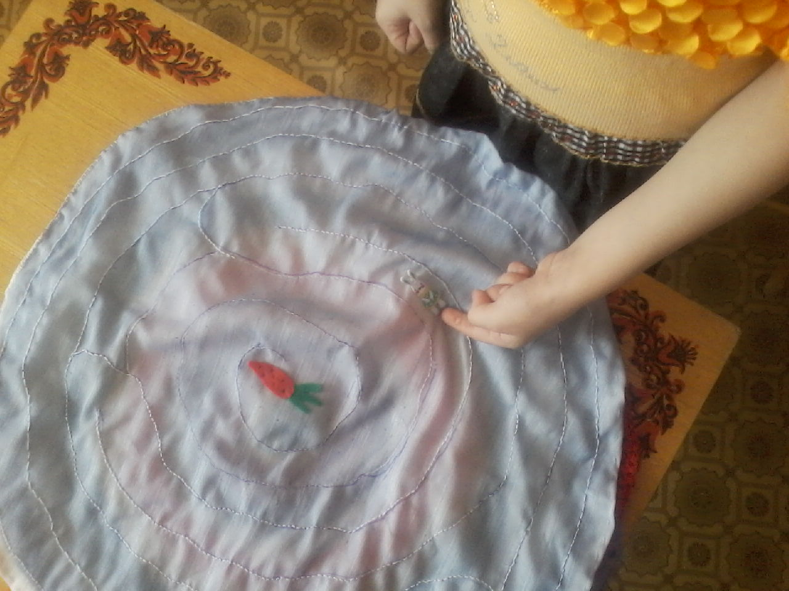
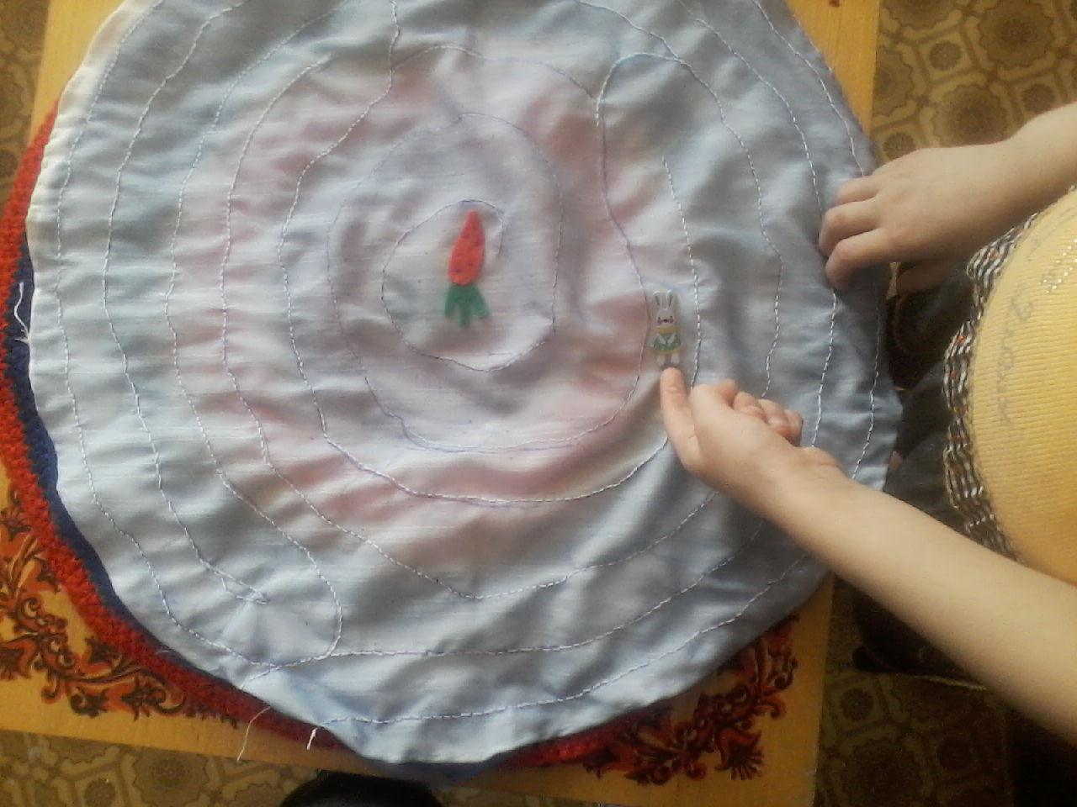
Лабиринт «По дороге к морковке»

Slide 7
«Лесная полянка»

Slide 8
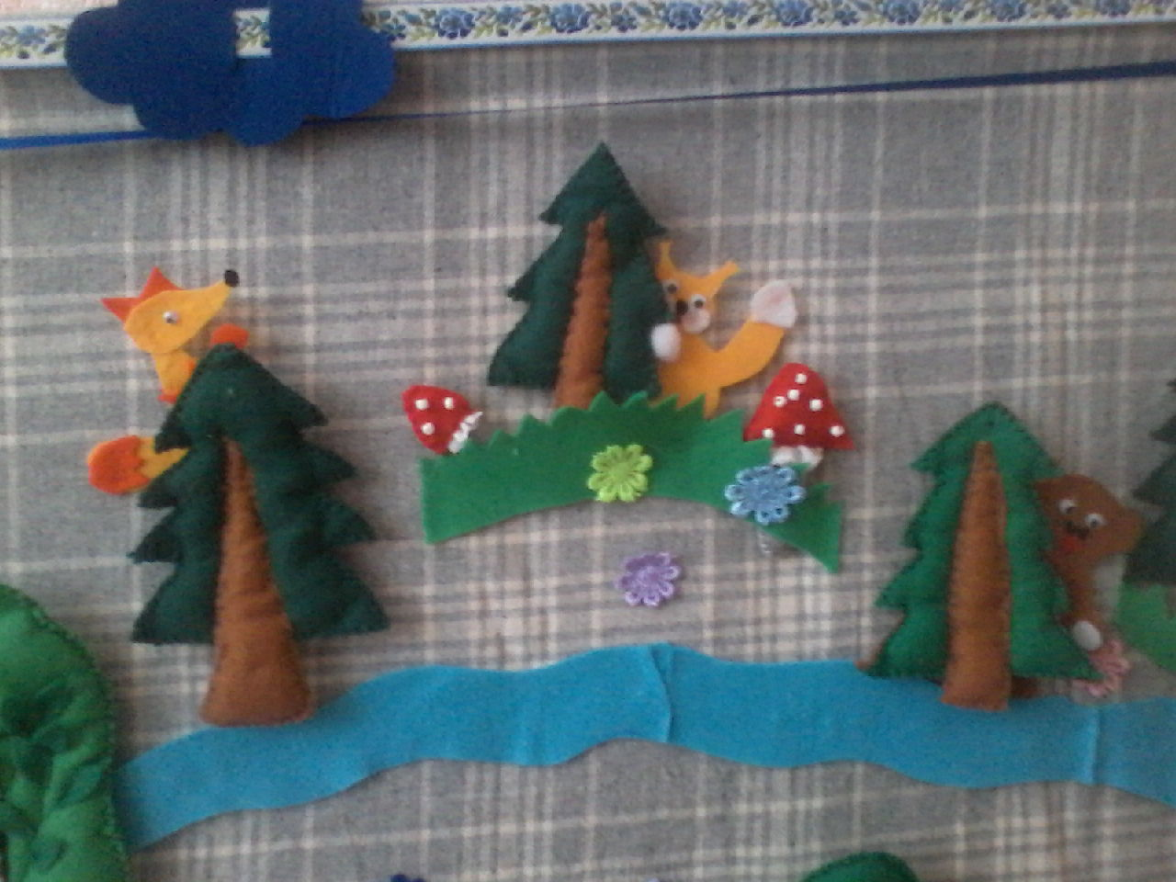
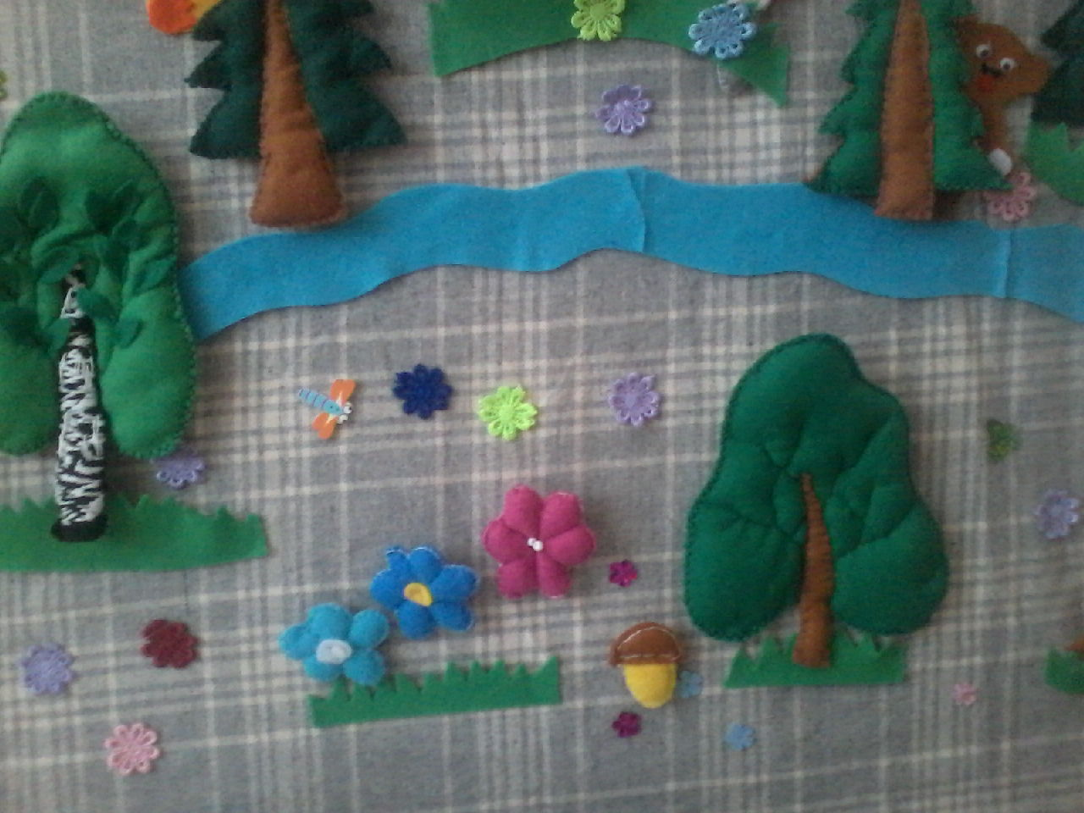

Slide 9
Спасибо за внимание!

